Slide 1
Инвестиционный потенциал
Забайкальского муниципального округа

Slide 2


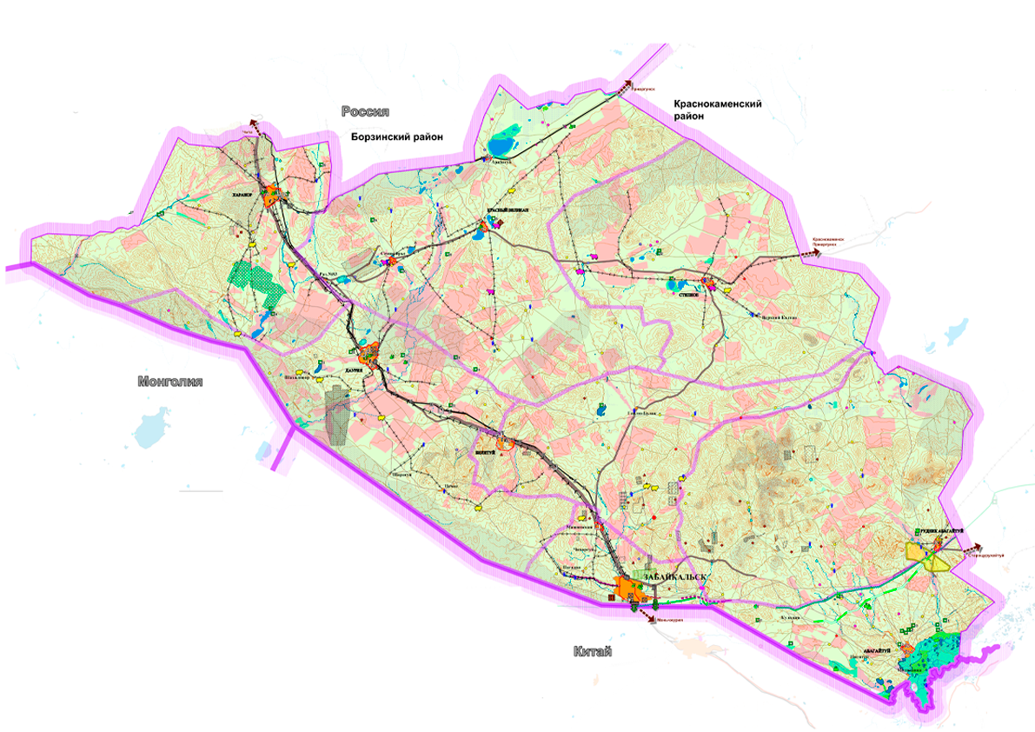





Забайкальский муниципальный округ
Граничит с Борзинскм и Краснокаменским округами и КНР/Монголия
Авиасообщение (отсутствует)
ЖД сообщение
железная дорога «Чита – Забайкальск» Забайкальской железной дороги – филиала ОАО «РЖД»
Автомобильное сообщение
федеральная автодорога А-350 Чита – Забайкальск – граница с Китайской Народной Республикой
Общая протяжённость границ
Площадь территории
Население
170,3
км.
5 253,6 км²
19,191 тыс. человек
1967 2023
муниципальный район Забайкальский
«Забайкальский район» муниципальный округ
Дата образования
482 км
расстояние до г. Чита
пгт.Забайкальск
Административный центр

Slide 3







Забайкальский муниципальный округ Системообразующие предприятия
Объём инвестиций
в основной капитал: 149,7
МСП: 893
Численность рабочих: 625
Крупные предприятия района:
ОАО РЖД
Читинская таможня
ПУ ФСБ по Забайкальскому краю
Особенности района
38 ж/д тупиков
Образовательные учреждения
карта района с системообразующими предприятиями
Наличие МАПП и ЖДПП
97,697
тыс.м
15
шт.
13 206
чел. экономически активного населения
68,4 %
трудоспособного населения
Городское население: 13 396 Сельское население: 5 795

Slide 4

Забайкальский муниципальный округ
7
3
115
Количество культурно-досуговых заведений
Количество финансово - кредитных организаций
Номерной фонд гостиниц
136,08 млн.руб
456,7тыс. кв.м.
39
Ежегодный объём жилого и нежилого строительства
Площадь жилищного фонда
Количество объектов общественного питания
карта района с крупными объектами торговли
Объекты розничной торговли: 176
Объекты бытового обслуживания: 49

Slide 5
Забайкальский муниципальный округ
ТОР «Забайкалье»
Территория опережающего социально-экономического развития «Забайкалье» создана распоряжением Правительства РФ от 31.07.2019 года № 988 на территории 22 муниципальных районов и двух городских округов Забайкальского края
1. Забайкальский терминал логистики и сервиса - Общество с ограниченной ответственностью «ЗТГ ИНВВЕСТ»;
2. Организация таможенного склада открытого типа - Общество с ограниченной ответственностью «Континент плюс»;
3. Развитие логистических услуг на маршруте АТР-Россия в связи с санкционными изменениями направлений грузопотоков - Общество с ограниченной ответственностью «Международный терминал Забайкальск»;
4. Создание и дальнейшая эксплуатация Первого зернового железнодорожного терминала Забайкальск-Маньчжурия - Общество с ограниченной ответственностью «Забайкальский зерновой терминал»
Количество предприятий в ТОР - 9
Площадь земель в ТОР: 31614,6843 га

Slide 6
Забайкальский муниципальный округ ТОР «Забайкалье»
5. Контейнерный терминал для транспортной обработки (перевалки) контейнерных и конвенциональных грузов – ООО «Терминал Забайкальск»;
6. Организация производства продукции зерновых, масличных культур и картофеля - ООО «Три медведя»;
7. Международный жилой квартал в пгт. Забайкальск - ООО СЗ «ТСД Развитие»;
8. Строительство контейнерного ж/д терминала Забайкальск-Маньчжурия - АО «РЖД Бизнес Актив-Забайкальск»;
9. Агропромышленная компания - ООО «По развитию сельского хозяйства «Дальний Восток»

Slide 7
Забайкальский муниципальный округ Полезные ископаемые
Бурый уголь
Флюорит
карта района с размещением полезных ископаемых

Slide 8
Забайкальский муниципальный округ
Сельское хозяйство
Площадь свободных с/х земель: 285 133 га
Крупные сельхозтоваропроизводители:
ИП Мелентьев В.Н.
ИП ГКФХ Доржициренов Д.Б.
ИП ГКФХ Баженов Ю.В.
ИП Баторов М.Ф.
ИП ГКФХ Исаев Е.А.
ИП ГКФХ Дмитриев А.В.
Подразделение с/х земель:
Пашни – 6 349 га
Залежи – 22 925 га
Пастбища – 203 134 га
Прочие – 10 103 га
Сенокосы – 53 107 га
745,38 млн.руб.
во всех категориях хозяйств
Объём произведённой продукции (молоко – 480,0 млн.руб., мясо – 258,0 млн.руб., яйцо – 5,52 млн.руб., зерновые культуры – 0,65 млн.руб.)

Slide 9
Забайкальский муниципальный округ
Промышленность
Количество промышленных предприятий района: 14
Виды предприятий района:
Энергетика – АО “Читаэнерго”, МАНУ Благоустройство
Переработка –ИП ГКФХ Бронников, ИП Шатова, ИП Цоц
Производство – ИП Элизбарян, ИП Данилова, ИП Большакова, ИП Касумов, ИП Беломестнов, ИП Подлегаева, АУ ЗИЦ
Прочие – ООО Олерон+, УК Атлант
карта района с расположением крупных предприятий отрасли
Объём промышленного производства за 9 месяцев 2025 года: 350,4 млн.рублей

Slide 10

Забайкальский муниципальный округ
Проекты, которым требуется поиск инвестора
Производство мясных полуфабрикатов
Инициатор проекта – поиск инвестора
Объём инвестиций – 3500,0 тыс. рублей
Срок окупаемости – 18 месяцев
Свободная ниша, сбыт готовой продукции – супермаркеты, общепит, общепит учреждений социальной сферы
карта района с указанными инвестплощадками
Строительство убойного цеха
Строительство гостиницы на 42 номера (116 мест) в пгт.Забайкальск
Инициатор проекта – поиск инвестора
Объём инвестиций – 10558,5 тыс. рублей
Срок окупаемости – 18 месяцев
Текущая ситуация - На территории муниципального района "Забайкальский район" не имеется убойных пунктов, что в свою очередь приводит к невозможности осуществлять забой скота и реализацию продукции, гражданам и организациям приходится выезжать за пределы района и вывозить животных для убоя, что приводить к увеличению затрат и стоимости продукции
Инициатор проекта – поиск инвестора
Объём инвестиций – 51375,1 тыс. рублей
Срок окупаемости – 19 месяцев
Текущая ситуация – отсутсвие достаточного количесва коллективных средств размещения

Slide 11


Забайкальский муниципальный округ
Проекты, которым требуется поиск инвестора
Детский развивающий центр в пгт.Забайкальск
Инициатор проекта – поиск инвестора
Объём инвестиций – 2475,0 тыс. рублей
Срок окупаемости – 16 месяцев
Текущая ситуация - Численность школьников в пгт. Забайкальск 2059 человек, численность воспитанников детских садов 853 человека. В поселке 3 учреждения дополнительного образования, в которых обучается всего 587 детей, соответственно охват детей дополнительным образованием составляет 20%.
Пассажирские перевозки по маршруту Забайкальск – Билитуй - Даурия
Инициатор проекта – поиск инвестора
Объём инвестиций – 6202,8 тыс. рублей
Срок окупаемости – 20 месяцев
Текущая ситуация - На сегодняшний день в районе отсутствует транспортное (пассажирское) обслуживание населения между поселениями и районным центром.

